Slide 1


Software Engineering Qualität, Wartung und Evolution
Prof. Dr.-Ing. Norbert Siegmund
Intelligent Software Systems
Basierend auf dem Material von Oscar Nierstrasz, Sven Apel, Janet Siegmund

Slide 2
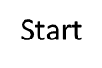
Einordnung
Wartung
Requirements Engineering
Testen
Design
Implementierung

Slide 3
Lernziele
Qualität von Software bewerten können
Qualität auf Quelltextebene verbessern können
Rolle von Wartung im Softwarelebenszyklus verstehen
2. Teil der Vorlesung: Software Evolution

Slide 4

Software Qualität
Notes:
Zeit Folie : Zeit Gesamt (geschätzt)
0 : 35

Slide 5
Aufgabe
Was ist Software Qualität?
Wie würden Sie Software Qualität messen?

Slide 6
Software Qualität
Korrekte Implementierung der Anforderungen
Design-Qualität:
Erweiterbarkeit, Wartbarkeit, Verständlichkeit, Lesbarkeit, Wiederverwendbarkeit,…
Robustheit gegen Änderungen
Modularität, Low Coupling, High Cohesion
Zuverlässigkeit, geringe Fehleranfälligkeit, Testbarkeit, Performance
Usability, Effizienz, Erlernbarkeit

Slide 7
Software Qualität: Probleme
Spannung zwischen Stakeholdern
Kunde: Effizienz, Usability
Entwickler: Wartbarkeit, Wiederverwendbarkeit, Verständlichkeit
Wie misst man eigentlich Software Qualität?
„You can't control what you can't measure"*
Software-Metriken? -> direkt messbar
Empirische Untersuchungen? -> indirekt messbar
*Tom DeMarco, 1986

Slide 8
Software Metriken
Lines of Code (LoC)
Bugs per line of code
Comment density
Cyclomatic complexity (measures the number of linearly independent paths through a program's source code)
Halstead complexity measures (derive software complexity from numbers of (distinct) operands and operators)
Program execution time
Test Coverage
Number of classes and interfaces
Abstractness = ratio of abstract classes to total number of classes
…
Notes:
Fragen: Was für Softwaremetriken kennt ihr?
Es gibt unzählige Softwaremetriken.
Jeder kann sich sicherlich selbst ein paar ausdenken, die sinnvoll erscheinen

Slide 9
Software Metriken werden selten benutzt
Einige Firmen erstellen Messprogramme, noch weniger haben Erfolg damit
Firmen, die Metriken benutzen, machen das oft nur, um bestimmten Qualitätsstandards zu genügen
Bei Interesse: N. E. Fenton, "Software Metrics: Successes, Failures & New Directions”, 1999.
Hier kommt wieder der Unterschied zur Ingenieursdisziplin zum Tragen
Ingenieure sind erfolgreich, weil sie Qualität gut messen können
Geht eben nicht bei Softwareprodukten

Slide 10
Software Metriken sind selten sinnvoll
Formal definierte Metriken sind zwar objektiv, aber was bedeuten sie?
Was sagt eine zyklomatische Komplexität von 12 über die Qualität des Quelltextes aus?
Gar nichts
Oft unklar, ob Metrik mit irgendeinem sinnvollen Qualitätskriterium zusammenhängt
Wäre so, als würde man Intelligenz mit Hirnmasse oder Kopfumfang messen wollen

Slide 11
Software Qualität
Wenn Metriken nicht sinnvoll sind, wie dann Software-Qualität messen?
Analyse für jedes Softwareprojekt
Design-Qualität, Erweiterbarkeit
Vergleich zu anderen Designs, die sich als sinnvoll erwiesen haben (z.B. Design Patterns)
Code smells und Antipatterns suchen
Umfangreiche Tests und Code Reviews
(Formale) Verifikation
Nutzerstudien

Slide 12
Qualitätsmerkmale
Beziehen sich auf Produkt und Prozess
Produkt: an Kunden geliefert, externe Qualität
Prozess: produziert das Produkt, interne Qualität
Qualitätsprozess ist notwendige Bedingung für ein Qualitätsprodukt

Slide 13
Qualitätsmerkmale
Korrektheit (siehe Testen-Vorlesung)
Zuverlässigkeit (Wahrscheinlichkeit, dass System erwartungsgemäß läuft)
Robustheit („gutes“ Verhalten in unbekannten Systemzuständen)
Effizienz (geringer Ressourcenverbrauch)
Usability (Maß der Bedienbarkeit, Nutzerkontrolle/-freiheit, Ähnlichkeit zur Welt)
Wartbarkeit (wie einfach es ist das System zu ändern / anzupassen nach Release)
Verifizierbarkeit (Einfachheit der Überprüfung gewünschter Eigenschaften)
Verständlichkeit (Einfachheit des Verstehens für interne und externe Nutzer)
Produktivität (wie produktiv sind Entwickler für Teile des Systems?)
Pünktlichkeit (pünktliche Auslieferung)
Transparenz (Einsehbarkeit des Projektzustands)

Slide 14
Aufgabe: NoMoreWaiting
Bewerten Sie, wie wichtig die Kriterien für NMW sind
Wie könnte man diese Kriterien messen?
Korrektheit, Zuverlässigkeit, Robustheit, Effizienz, Usability
Wartbarkeit, Verifizierbarkeit, Verständlichkeit, Produktivität, Pünktlichkeit, Transparenz

Slide 15
Qualität auf Implementierungsebene: Code Smells
Jedes Symptom im Quelltext, das auf größeres Problem (z.B. Antipattern) hinweist
Nicht jeder Code Smell ist schlechter Code; bei jedem Code Smell überprüfen, ob er wirklich behoben werden muss
Typische Code Smells:
Duplizierte Code
Lange Methode/Klasse
High coupling/low cohesion
Schrotkugeln (shotgun surgery)

Slide 16
Qualität auf Implementierungsebene: Antipatterns
Siehe Vorlesung Design Patterns
Beispiele:
The Blob (Gottklasse)
Action at a distance: Unerwartete Interaktion zwischen eigentlich getrennten Modulen
Reihenfolge: Wenn Methoden in einer Klasse in bestimmter Reihenfolge aufgerufen werden müssen
Zirkuläre Abhängigkeit: Unnötige Abhängigkeiten zwischen Modulen
Mehr Beispiele: http://c2.com/cgi/wiki?AntiPatternsCatalog

Slide 17

Systemqualität, Standards
und Kontrolle
Notes:
Zeit Folie : Zeit Gesamt (geschätzt)
0 : 35

Slide 18
Produkt- und Prozessstandards
Produktstandards spezifizieren Eigenschaften, die alle Komponenten aufweisen müssen
Prozessstandards spezifizieren, wie der Entwicklungsprozess ablaufen soll
Product standards |  | Process standards
Design review form |  | Design review conduct
Document naming standards |  | Submission of documents
Procedure header format |  | Version release process
Java conventions |  | Project plan approval process
Project plan format |  | Change control process
Change request form |  | Test recording process

Slide 19
Potentielle Probleme mit Standards
Wird nicht immer als relevant und up-to-date gesehen von Entwicklern
Erfordert evtl. zu viel Bürokratie (ausfüllen von Formularen)
Erfordert evtl. aufwändige manuelle Arbeit, wenn keine Tool-Unterstützung vorhanden ist
Overhead limitiert effektive Anwendbarkeit von Standards

Slide 20
Qualitätssystem
Quality Assurance
Certification
Quality Standards
Quality System
influences
(ISO 9001, CMM)
Quality Manual
audit
Standards &
External Body
Procedures
feedback &
improve
certification
instantiates
request
Project Plan x
Accreditation
Quality plan x
Body
Kunden benötigen evtl. ein extern überprüftes Qualitätssystem
Notes:
ISO 9000 is an international set of standards for quality management applicable to a range of organisations from manufacturing to service industries.
ISO 9001 is a generic model of the quality process, applicable to organisations whose business processes range all the way from design and development, to production, installation and servicing;
ISO 9001 must be instantiated for each organisation
ISO 9000-3 interprets ISO 9001 for the software developer
ISO = International Organisation for Standardization
ISO main site: http://www.iso.ch/
ISO 9000 main site: http://www.tc176.org/

Slide 21
Qualitätsplan
Ein Qualitätsplan sollte:
Die gewünschten Produkteigenschaften festlegen und wie diese gemessen werden können
Die Qualität des Überprüfungsprozesses definieren
D.h., die Kontrollen, die die Qualität sicherstellen
Die Standards festlegen, welche angewendet werden
Qualitätsmanagement sollte vom Projektmanagement separiert werden, um Unabhängigkeit zu gewährleisten

Slide 22
Qualitätskontrolle
Reviews
Inspektionen für Fehlerbehebung
Fortschrittserhebung
Qualitätsreviews
Automatisierte Kontrollen
Messen Softwareattribute und vergleichen sie gegen Standards (z.B. Fehlerrate, Cohesion, etc.)

Slide 23
Typen von Qualitätsreviews
Ein Qualitätsreview wird durch eine Gruppe von Menschen durchgeführt, die jeden Teil des Softwaresystems und deren Dokumentation begutachten
Reviews sollten aufgezeichnet und verwaltet werden
Somit kann Fortschritt überprüft werden

Slide 24
Typen von Qualitätsreviews …
Review-Typ | Zweck
Formale, technische Reviews (bzw. Design- oder Programminspektionen) | Getrieben durch Checkliste Erkennt detailiert Fehler in jedwedem Produkt Erkennt Diskrepanz zw. Anforderung und Produkt Prüft, ob Standards eingehalten werden.
Progress reviews | Getrieben durch Budgets, Pläne und zeitl. Anforderungen Prüft, ob Projekt nach Plan läuft Erforder präzise Meilensteine Ist Prozess- und Produktreview

Slide 25
Review Guidelines
Review das Produkt, nicht den Produzenten (Entwickler)
Lege eine Agenda fest und halte dich daran
Begrenze Debatten und Widerlegungen
Identifiziere Problemgebiete, aber versuche nicht jedwedes Problem zu lösen
Verwende geschriebene Notizen
Begrenze die Anzahl von Teilnehmern und verlange eine Vorbereitung
Entwickle eine Checkliste für jedes Produkt, welches begutachtet wird
Weise Ressourcen und Zeit für Reviews zu
Veranstalte sinnvolles Training für alle Reviewer
Begutachte deine eigenen ersten Reviews

Slide 26
Sample Review Checklists (I)
Software Project Planning
Is software scope unambiguously defined and bounded?
Are resources adequate for scope?
Have risks in all important categories been defined?
Are tasks properly defined and sequenced?
Is the basis for cost estimation reasonable?
Have historical productivity and quality data been used?
Is the schedule consistent?
...
Wird nicht in Vorlesung besprochen, sondern dient der Dokumentation und Vorbereitung
Notes:
Pressman pp 570-574

Slide 27
Sample Review Checklists (II)
Requirements Analysis
Is information domain analysis complete, consistent and accurate?
Does the data model properly reflect data objects, attributes and relationships?
Are all requirements traceable to system level?
Has prototyping been conducted for the user/customer?
Are requirements consistent with schedule, resources and budget?
...
Wird nicht in Vorlesung besprochen, sondern dient der Dokumentation und Vorbereitung

Slide 28
Sample Review Checklists (III)
Design
Has modularity been achieved?
Are interfaces defined for modules and external system elements?
Are the data structures consistent with the information domain?
Are the data structures consistent with the requirements?
Has maintainability been considered?
...
Wird nicht in Vorlesung besprochen, sondern dient der Dokumentation und Vorbereitung

Slide 29
Sample Review Checklists (IV)
Code
Does the code reflect the design documentation?
Has proper use of language conventions been made?
Have coding standards been observed?
Are there incorrect or ambiguous comments?
...
Wird nicht in Vorlesung besprochen, sondern dient der Dokumentation und Vorbereitung

Slide 30
Sample Review Checklists (V)
Testing
Have test resources and tools been identified and acquired?
Have both white and black box tests been specified?
Have all the independent logic paths been tested?
Have test cases been identified and listed with expected results?
Are timing and performance to be tested?
Wird nicht in Vorlesung besprochen, sondern dient der Dokumentation und Vorbereitung

Slide 31
Review Ergebnisse
Kommentare, die während einer Begutachtung gemacht wurden, sind vertraulich.
Keine Aktion
Keine Änderung an der Software oder Dokumentation erforderlich
Reparatur bevorzugt
Designer oder Programmierer sollten identifizierten Fehler korrigieren
Überdenken des gesamten Designs
Das identifizierte Problem betrifft andere Teile des Systems und des Designs

Slide 32
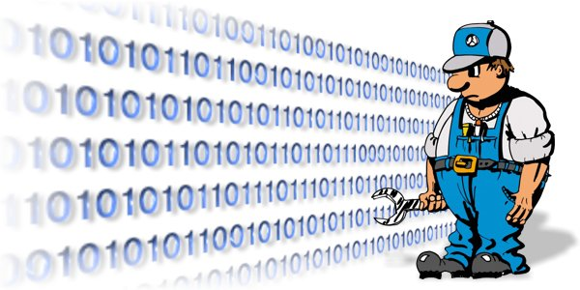
Wartung
-- Refactoring
Notes:
Zeit Folie : Zeit Gesamt (geschätzt)
0 : 35

Slide 33
Wartung
Jede Änderung, die nach Release an der Software durchgeführt wird
Korrigierend: Fehler beheben
Perfektionierend: Anpassung an ändernde Anforderungen
Adaptiv: Anpassung an neue Plattformen
Präventiv: Vermeidung von potentiellen Problemen
Notes:
Welche Arten von Änderungen gibt es
Korrigierend: Betreffen Fehler von allen Phasen des Softwarelebenszyklus: Welche Änderungen sind am teuersten?
Adaptiv: z.B. neue hardware, neues Betriebssystem; App für iOS anbieten
Präventiv: P

Slide 34
Wartungskosten
Bis zu 80% der Kosten für Softwareentwicklung
Wartungsprogrammierer verbringen die meiste Zeit mit dem Verstehen von Quelltext (bis zu 60%)
http://swreflections.blogspot.de/2011/04/lientz-and-swanson-on-software.html
Notes:
Gescheiterte Softwareprojekte, schon viel Geld investiert: erfolgreich -> hohe Wartungskosten
Changes in data formats: adaptive
Changes in user requirements: perfective
Emergency fixes: corrective
Routine debugging: corrective
Hardware changes: adaptive
Documentation: perfective
Improve efficiency: präventiv

Slide 35
Antipatterns und Code Smells beheben
Refactorings, um systematisch Codes Smells und Antipatterns zu beseitigen
Duplizierter Quelltext (in zwei Methoden):
Private Hilfsmethode
Eclipse: Extract Method
Duplizier Quelltext (in zwei Klassen):
In Elternklasse verschieben
Template Design Pattern für verschiedene Aufgaben

Slide 36
Antipatterns und Code Smells beheben
Lange Methode ist Zeichen dafür, wenn man
Zu viele Dinge auf einmal machen möchte
Nicht genug über Abstraktionen und Grenzen nachgedacht hat
Fowler’s Heuristik:
Bei Kommentar neue Methode beginnen
Kommentar deutet an:
Nächster großer Schritt
Etwas nicht-offensichtliches, dessen Details von Klarheit der Methode ablenken
In beiden Fällen gute Stelle zum Teilen

Slide 37

Evolution
Notes:
Zeit Folie : Zeit Gesamt (geschätzt)
0 : 35

Slide 38
Einordnung
Wartung
Requirements Engineering
Evolution
Testen
Design
Implementierung

Slide 39
Lernziele
Bedeutung von Software Evolution verstehen
Gesetze der Software Evolution kennen lernen
Erlernen wichtiger Methoden zur Begegnung der Evolution
Reengineering Engineering
Refactoring
Software Repositories

Slide 40
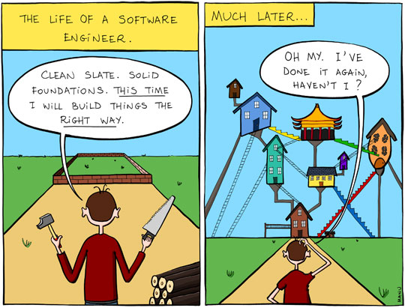
Warum ist Evolution wichtig?
Notes:
Zeit Folie : Zeit Gesamt (geschätzt)
0 : 35

Slide 41
Was ist Software Evolution?
Software Evolution ist ein Prozess, bei dem ein erfolgreiches Software System kontinuierliche Änderungen zur Verbesserung, Funktionsanreicherung sowie Fehlerbehebung erfordert.
Aber was ist Software Evolution in der Praxis?

Slide 42


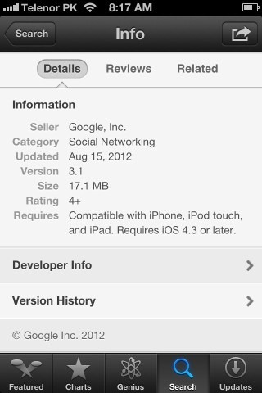
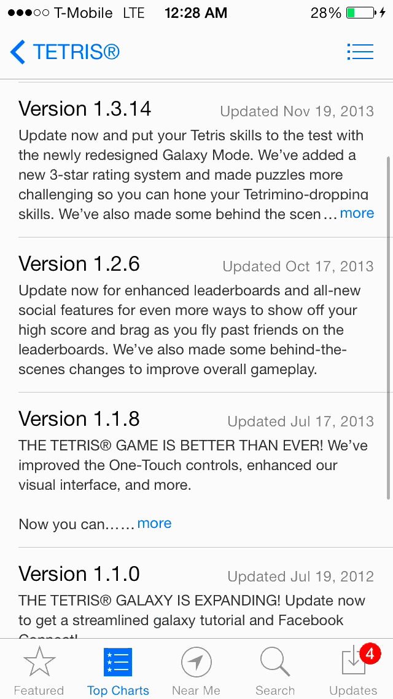

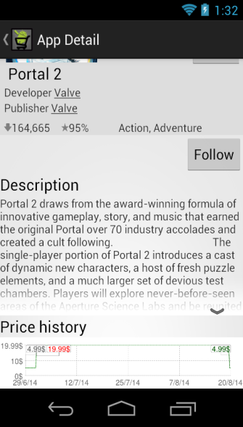
Evolution in nahezu jedem Software System
Mobile Apps

Slide 43
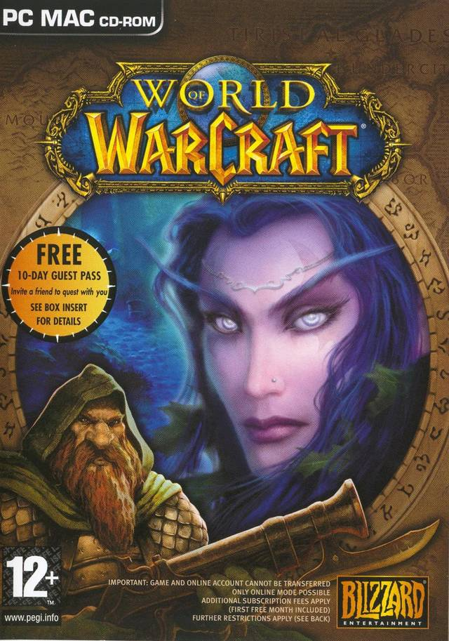
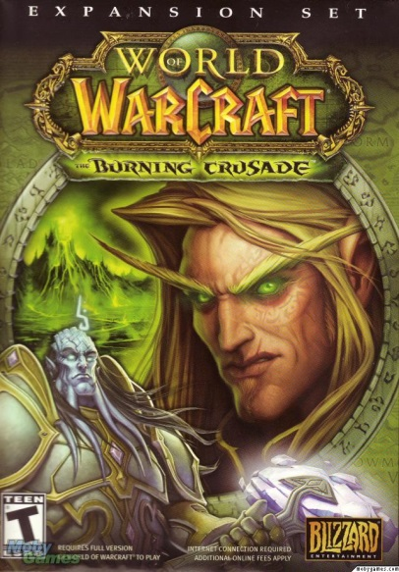
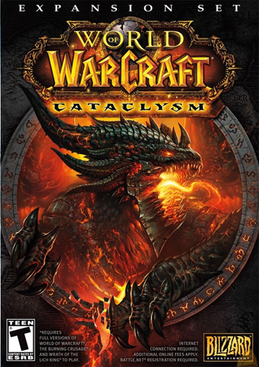


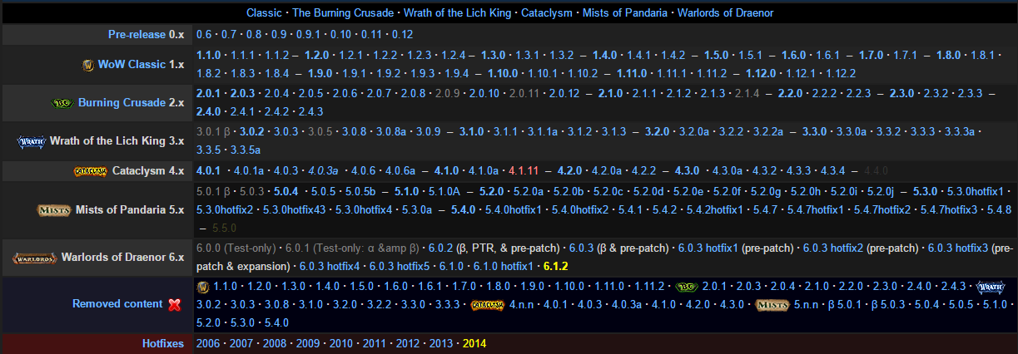
Evolution in nahezu jedem Software System
Mobile Apps
Games

Slide 44

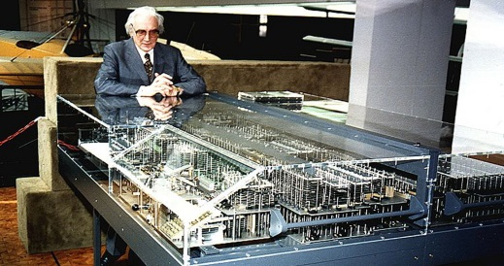

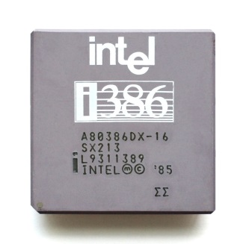


Evolution in nahezu jedem Software System
Mobile Apps
Games
Software Systeme
NH90 Software: 80 Jahre garantierte Wartung
1935: Z1
1972: C
1986: 32-Bit CPU
1995: Java
2007: iPhone

Slide 45
Gründe für Software Evolution
Was sind Gründe der Software Evolution für folgende Software Systeme:
Mobile Apps,
Games,
Infrastruktur-Software (Datenbanken, Betriebssysteme, etc.),
Eingebettete Software (für Flugzeuge, Autos, etc.) ?

Slide 46
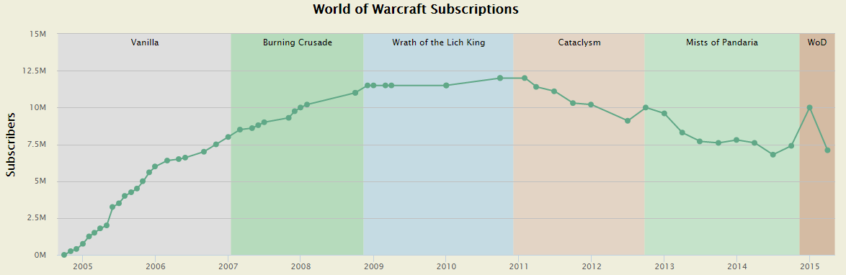
Gründe für Software Evolution
Kundenbindung und ökonomischer Erfolg
Neue Anforderungen (von Kunden, Hardware, Software)
Fehlerbehebung / Verbesserung (Performanz, Usability)
Verkürzte time-to-market (insb. im mobilen Sektor)
Langlebiger Einsatz

Slide 47
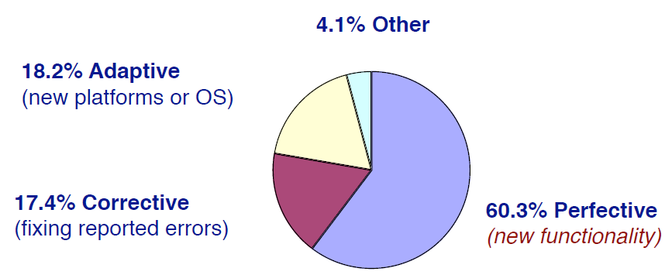
Arten der Aufgaben
Überwiegender Teil der Evolutionskosten für neue Funktionalität (auch Verbesserung von Qualitätseigenschaften)
Einer der Gründe für neuartige, agile Entwicklungsmethoden (nächste Vorlesung)
Quelle: Lien78a

Slide 48
Gesetze der Evolution: Lehman‘s Laws
Acht Gesetze:
Anhaltender Wandel
Zunehmende Komplexität
Selbstregulation
Erhaltung der organisatorischen Stabilität
Erhaltung der Vertrautheit
Anhaltendes Wachstum
Sinkende Qualität
Feedback-System
Ein System, welches benutzt wird, unterliegt kontinuierlichen Veränderungen.
Änderungen erhöhen Komplexität und verringern Struktur des Systems.

Slide 49
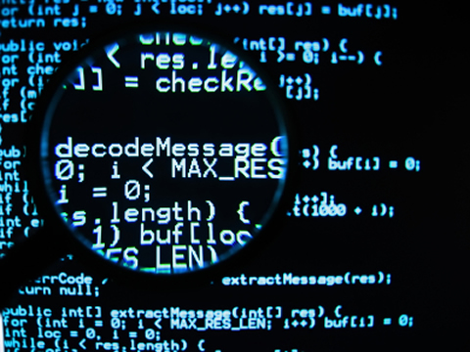
Was sind Probleme der Evolution
und wie können wir sie lösen?
- Reegineering
- Refactoring
Notes:
Zeit Folie : Zeit Gesamt (geschätzt)
0 : 35

Slide 50
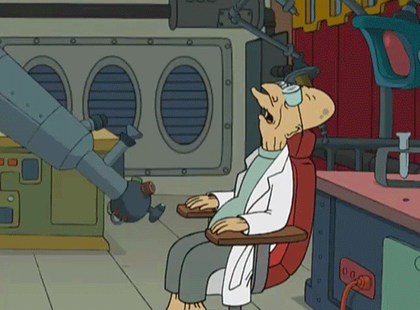
Problem: Software Ageing
Veraltete oder keine Dokumentation
Ursprüngliche Entwickler nicht mehr verfügbar
Mangelhaftes Verständnis über das System (Tests fehlen oder sind unvollständig, fehlerhaftes Mapping zwischen Anforderungen und Code)
Reengineering

Slide 51
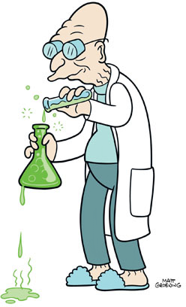
Probleme: Steigende Entwicklungszeit
Ständige Fehlerbehebungen
Entwicklung neuer Features dauert lange
Änderungen am Code sind aufwändig
Code Smells (z.B. duplizierter Code, kaum Modularität)
Antipatterns (z.B. duplizierte Funktionalität)
Refactoring

Slide 52
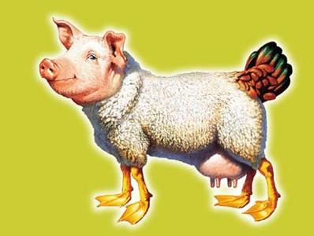
Lösung: Design for Change!
Berücksichtige mögliche Erweiterungen im Design (siehe Design Patterns) und Architektur
Baue nicht die eierlegende Wollmilchsau, sondern eine Familie von Software Systemen (siehe Produktlinienvorlesung)
Falls vorbeugende Maßnahmen
nicht ausreichen:
Reengineering
Refactoring

Slide 53
Software Reengineering
“Reengineering ... is the examination and alteration of a subject system to reconstitute it in a new form and the subsequent implementation of the new form.”
Chikofsky and Cross
[R.S. Arnold, Software Reengineering, IEEE CS Press, 1993]
Rekonstruktion (Teile) eines Systems, um Wartbarkeit und Verständlichkeit zu verbessern.

Slide 54
Ziele des Reengineerings
Untangling (dt.: entflechten / entwirren)
Teile ein monolithisches System in Module auf, die einzeln besser gewartet werden können
Erhöht die Verständlichkeit des Codes
Performance
Zuerst tue es, dann tue es richtig und zuletzt tue es schnell! — Erfahrung hat gezeigt, dass dies die richtige Reihenfolge ist!
Portierung
Die Architektur muss die plattformabhängigen Module unterscheiden
Design Extraktion
Verbessert Wartbarkeit, Portabilität, etc.
Ausnutzung neuer Technologien
Neue Sprachfeatures, Standards, Bibliotheken, etc.

Slide 55
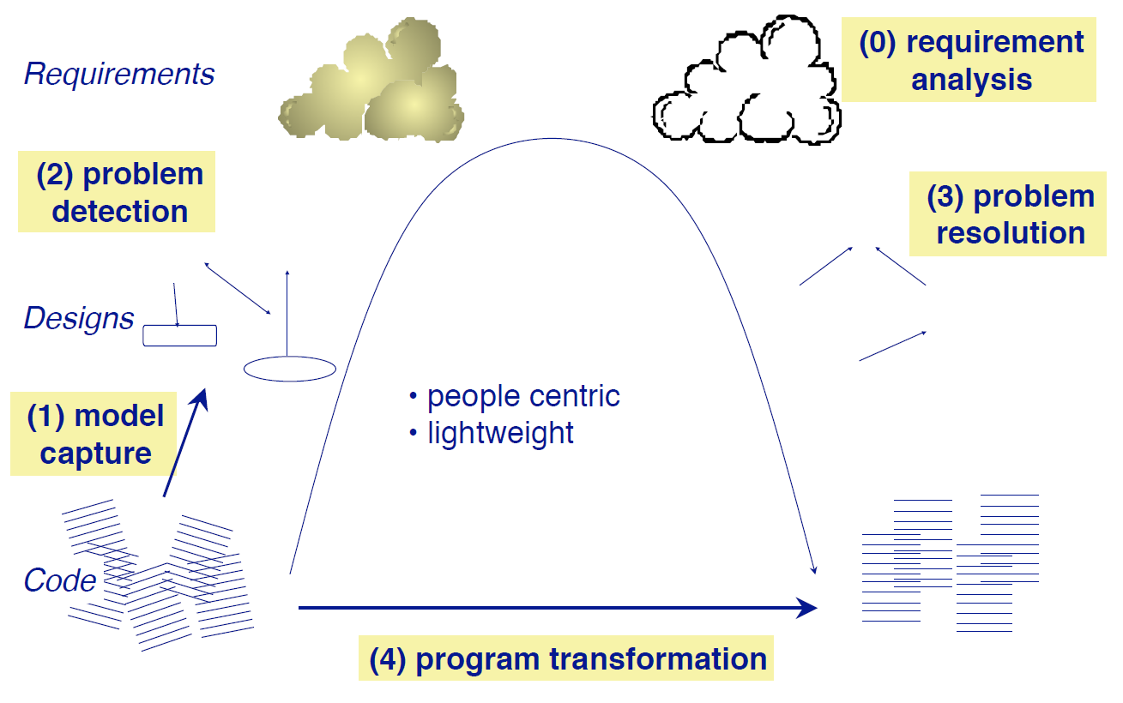
Reengineering Lebenszyklus
Identifiziere Design Probleme in den abstrakten Modellen
Welche Teile der Anforderungen haben sich geändert?
Schlage alternatives Design vor, welches die identifizierten Probleme löst
Reverse Engineering:
Von Code zu Modellen (hinzu abstrakter Beschreibung)
Mache die notwendigen Änderungen am Code, so dass das neue Design verwendet wird, jedoch alle benötigte Funktionalität erhalten bleibt. Erfordert testen!

Slide 56
Ziele des Reverse Engineerings
Ermögliche Wiederverwendung
Identifiziere wiederverwendbare Kandidaten (Komponenten, etc.)
Generiere alternative Sichten
Unterschiedliche Wege das selbe System zu betrachten
Synthetisiere höhere Abstraktionen
Identifiziere mögliche Abstraktionen in der Software
Meistere Komplexität
Techniken, um große, komplexe Systeme zu verstehen
Finde verlorene Informationen wieder
Extrahiere, welche Änderungen gemacht wurden und warum
Detektiere Nebenläufigkeiten
Verbessere Verständnis von Auswirkungen von Änderungen
— Chikofsky and Cross [in Arnold, 1993]

Slide 57
Reverse Engineering – Techniken
Re-Dokumentation
Diagrammgeneratoren (aus Code)
Generatoren für Querverweise (über Module hinweg)
Design Recovery
Software Metriken
Visualisierungstools
Statische Analysierer
Dynamische Analysierer

Slide 58
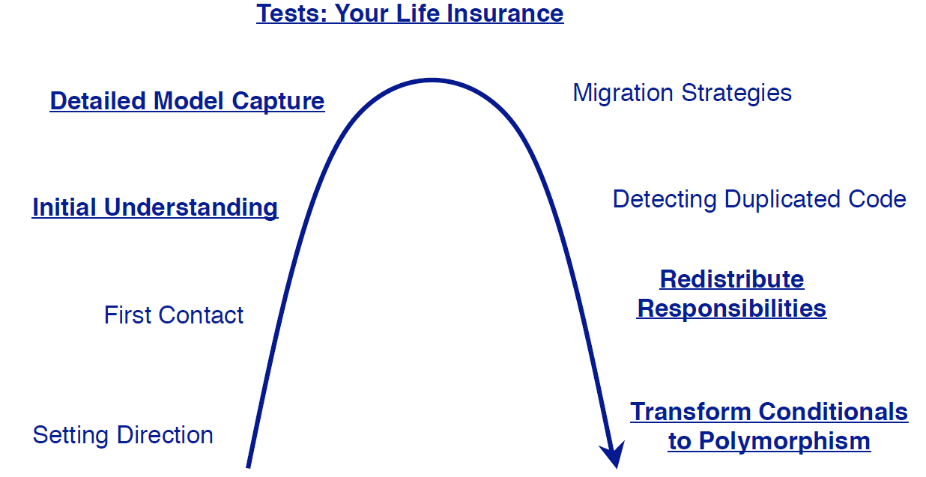

Reengineering Patterns

Slide 59
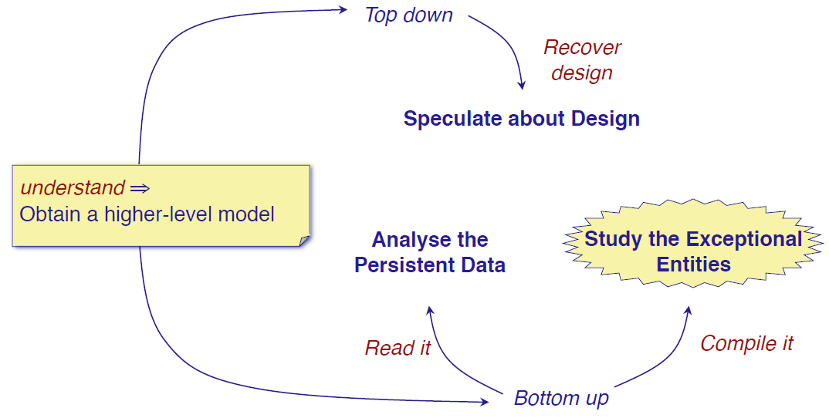
Initiales Verständnis
Wie können wir schnell Einsichten in ein komplexes System bekommen?
Lösung:
Messe Software und studiere Anomalien!
Nutze simple Metriken
Visualisiere Metriken
Begutachte Code, um Einsichten über Anomalien zu erhalten

Slide 60
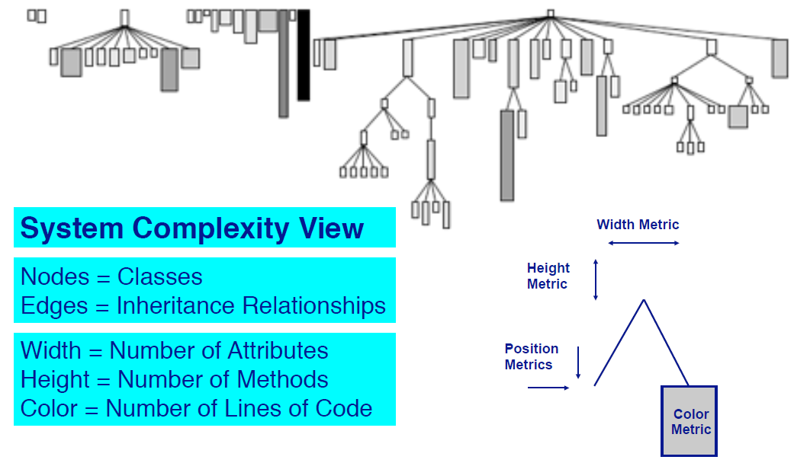
Wie helfen Metriken dabei?

Slide 61
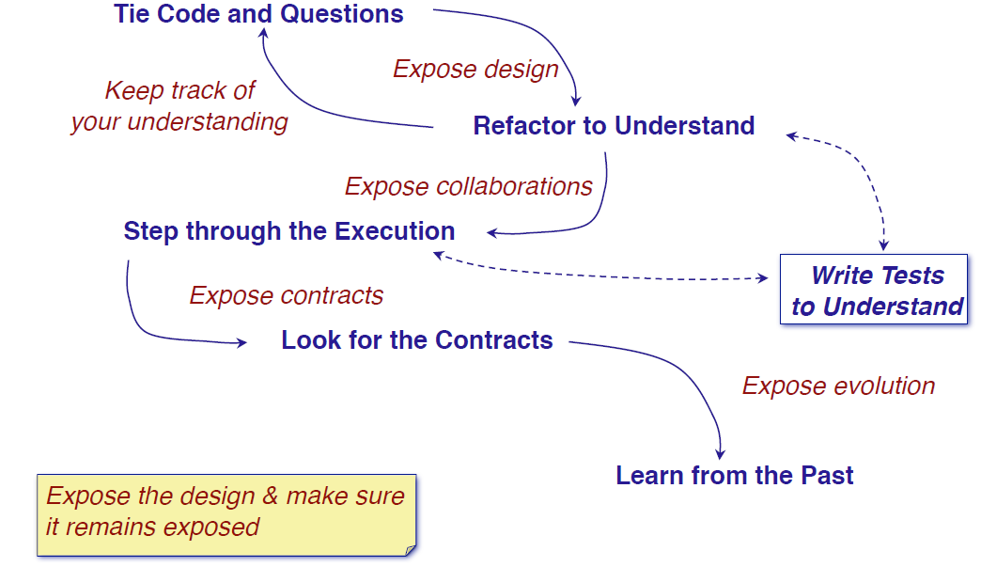
Auf dem Weg zu einem detaillierten Modell

Slide 62
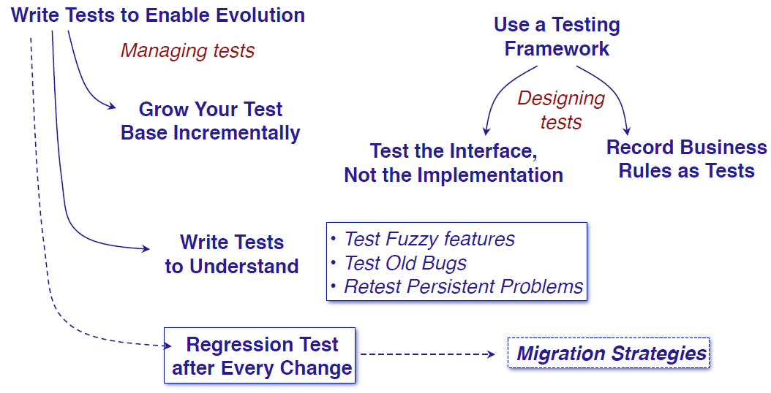
Schreibe Tests, um Systemverhalten und alte Designentscheidungen zu verstehen

Slide 63
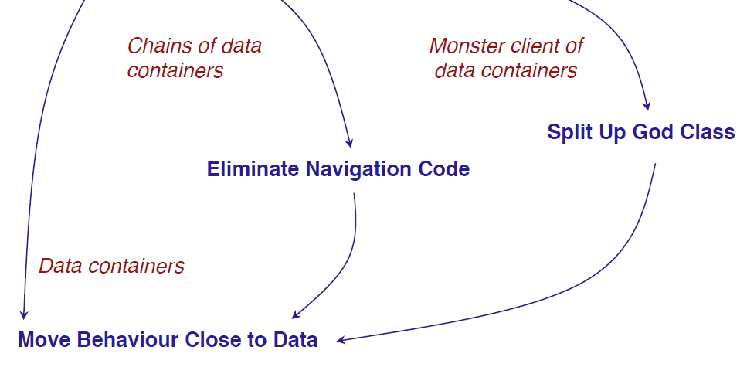
Verteile Verantwortlichkeiten neu

Slide 64
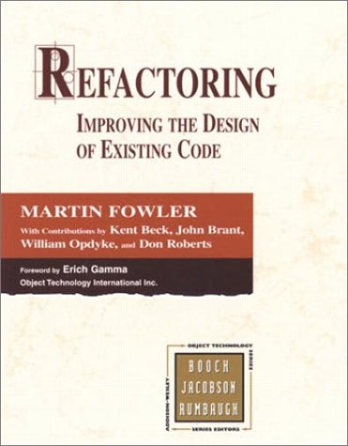
Refactoring
“The process of changing a software system in such a way that it does not alter the external behaviour of the code, yet improves its internal structure.”
Fowler, et al., Refactoring, 1999
Notes:
Zeit Folie : Zeit Gesamt (geschätzt)
0 : 35

Slide 65
Warum Refactoring?
„Grow, don‘t build software“ (Fred Brooks)
Realität:
Schwer die richtigen Designentscheidungen von Anfang an zu treffen
Schwer die Problemdomäne und die Nutzeranforderungen zu verstehen
Schwer Vorherzusehen, wie das System in 5 Jahren wächst
Refactoring hilft
Code zu ändern, ohne das Verhalten zu ändern
Situationen zu schaffen, wo Evolution sicher ablaufen kann
Code zu verstehen

Slide 66
The Rule of Three (XP)
Das erste Mal, wenn du eine Aufgabe implementierst, tue es einfach.
Das zweite mal, wenn du die gleiche Aufgabe implementierst, zucke zusammen und mache es wieder.
Das dritte Mal, wenn du die gleiche Aufgabe implementierst, ist es Zeit für Refactoring!
Finde richtige Mischung aus Abstraktion von Programmkonstrukten (erhöht Flexibilität) und praktischem Nutzen

Slide 67
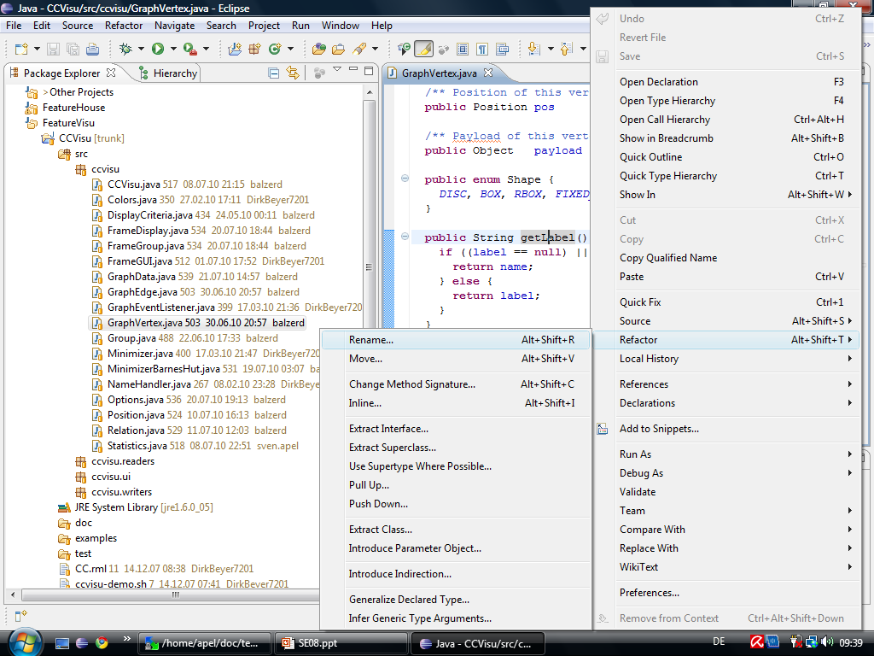

Slide 68
Code Smells relevant für Refactoring
Fowlers Buch hat einen Katalog von:
22 “bad smells” (also Antipatterns)
Duplicated code
Long method
Large class
Long parameter list
Divergent change
Shotgun surgery
…
72 “refactorings” (also was zu tun ist, wenn Antipattern gefunden wurde)

Slide 69
Typische Refactorings
Class | Method | Attribute
add (sub)class to hierarchy | add method to class | add variable to class
rename class | rename method | rename variable
remove class | remove method | remove variable
 | push method down | push variable down
 | push method up | pull variable up
 | add parameter to method | create accessors
 | move method to component | abstract variable
 | extract code in new method

Slide 70
Was Sie mitgenommen haben sollten:
Würden Sie Softwaremetriken benutzen, um Code-Qualität zu bewerten? Warum?
Erläutern Sie, warum unterschiedliche Stakeholder zu Problemen bei der Definition und Einhaltung von Softwarequalität führen können.
Nennen Sie X Software Qualitätsmerkmale. Wie würden Sie die Einhaltung dieser Attribute sicherstellen? Warum?
Sind Qualitätsstandards sinnvoll? Warum?
Nennen/erklären Sie die verschiedenen Wartungsaktivitäten.
Erklären Sie X typische Code Smells/Antipatterns und beschreiben Sie deren Behebung.
Warum ist es sinnvoll, sich mit Code Smells und Antipatterns zu befassen?

Slide 71
Was Sie mitgenommen haben sollten:
Was sind die Gesetze von Lehman und wiese gelten sie noch heute?
Warum werden Software Systeme immer komplexer über die Zeit?
Wann sollte man eher das ältere System behalten als ein neues zu schreiben?
Was bedeutet Reengineering und welche Phasen hat es?
Welche Design Pattern unterstützen die Software Evolution?

Slide 72
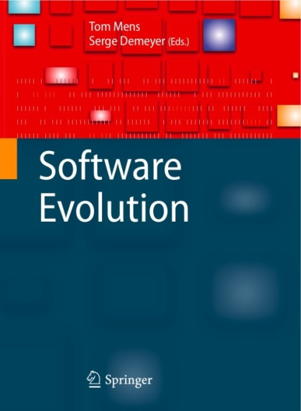


Literatur
Designing Object-Oriented Software, R. Wirfs-Brock, B. Wilkerson, L. Wiener, Prentice Hall, 1990.
Metrics and laws of software evolution—the nineties view, Meir Lehman, Metrics, IEEE, 1997.
Martin Fowler. Refactoring: Improving the Design of Existing Code
Making Software. What Really Works, and Why We Believe It. 2010.
Folien basieren auf dem Script von Oscar Nierstrasz

